Slide 1
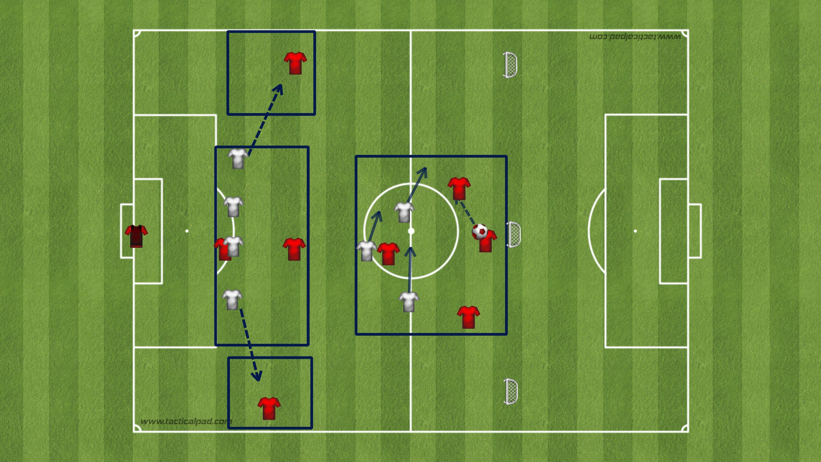
Tarea 11
Nombre
Nº Jugadores
Nº Porteros
Espacio Ancho x Largo
Ataque posicional
8vs7 4pp
15
1
Medio campo
Tiempo Repet.
Repet.
Desc. entre Repe
Series
Desc. Entre Series
Tiempo Total
12´
1
1´
2
1´
25´
Descripción
En medio campo colocamos 4 subespacios y 3 porterías pequeñas en medio campo:
Lo situamos en medio del campo y jugamos un 4vs3
Lo situamos en el pasillo central. Mas cerca del área y jugamos un 4vs2
Lo situamos en el pasillo derecho. Colocamos un jugador ofensivo
Lo situamos en el pasillo izquierdo. Colocamos un jugador ofensivo
Desde esta estructura realizamos un ataque posicional. Los jugadores se mueves dentro de sus espacios hasta que el balón progresa y entonces nos movemos libremente para atacar y defender la portería grande.
Variantes
Objetivos Técnicos
Objetivos Tácticos
Otros Objetivos
Cambiar estructuras. Hacerlo en igualdad. No meter subzonas. Buscar la manera de trabajar dentro de la misma estructura de tarea distintos objetivos
Pases
Centros
Remates
Tiros
Anticipaciones
Fase ofensiva ante bloque 4+3
Fase defensiva en inferioridad
Capacidad de repetir esfuerzos
Microestructuras
Coperaración
Aspectos a Incidir
En intermedias objetivo de los acosadores: orientar/robar
Identificar intención del poseedor para saltar a pasillo exterior y resto reduce distancias de relación
Con pocos jugadores fijar muchos rivales
Priorizar tapar la progresión por pasillo central.
Reconocer rol dentro de la estructura y situación del balón.
Tras perdida evitar que jueguen largo/cambien de plano y me anulen como posible defensor
Retornos con cambio de eje protegiendo pasillo central
Valorar carril de progresión: carril central o los carriles exteriores
Defensa y ataque de área
Imagen
Video

